Slide 1
Attribution rovibrationnelle de spectres très denses sur la base de calculs variationnels: Application à l'éthylène (C₂H₄) et à CH₃D
Laboratoire Interdisciplinaire de Physique
Université de Grenoble Alpes
Université Libre de Bruxelles
Synchrotron Soleil Ligne AILES
Groupe de Spectrométrie Moléculaire et Atmosphérique
Ons Ben Fathallah, , Michael Rey, Serge Béguier, Laurent Manceron, Jean Vander Auwera, Didier Mondelain,
Alain Campargue
JSM, Grenoble, 2025

Slide 2
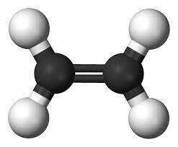
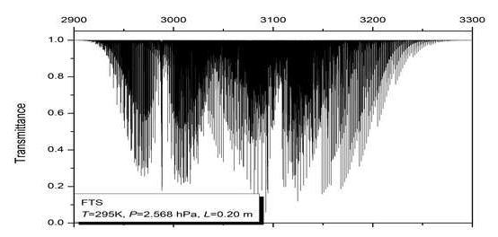
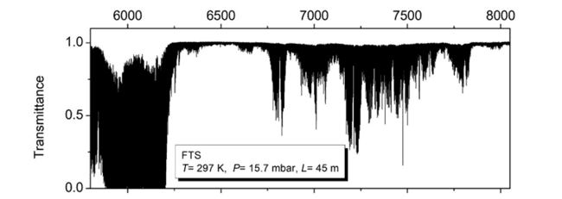
Contexte et motivation
Région spectrale de l’éthylène à 1,6 µm
Completer Bases de données (HITRAN [HITRAN20]) :
Détection de traces
C₂H₄
ν₁₁
ν₉
ν₅+ ν₉
ν₅+ ν₉
[HITRAN20]: Gordon IE, Rothman LS et al. J Quant spectrosc Radiat Transf 2022;277:107949

Slide 3
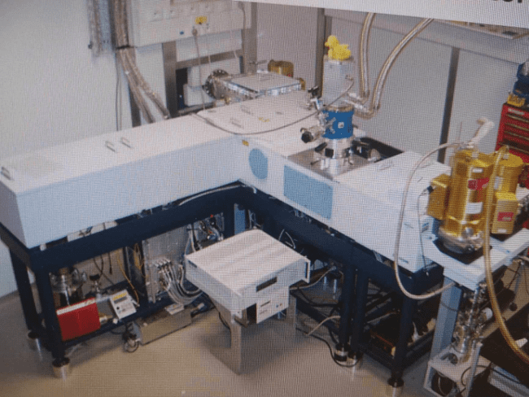
Détails expérimentaux
SpectrometER FT Bruker IFS 125 HR
C₂H₄
Laurent Manceron (Soleil)
C₂H₄ (5800-8050 cm⁻¹)
Jean Vander Auwera (ULB)
C₂H₄ (2800-3300 cm⁻¹)
CH₃D
GSMA
CH₃D (5000-6200 cm⁻¹)
Cryogenic long path optical cell
LIPhy (Spectroscopie à Diode Laser)
CH₃D (6200-6600 cm⁻¹)

Slide 4
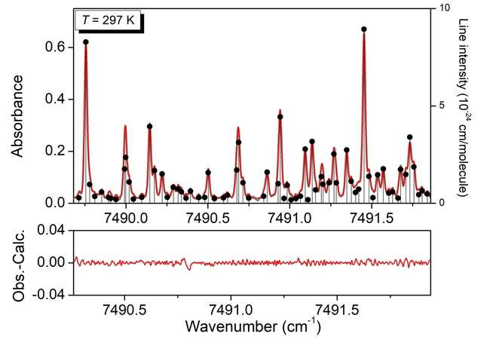
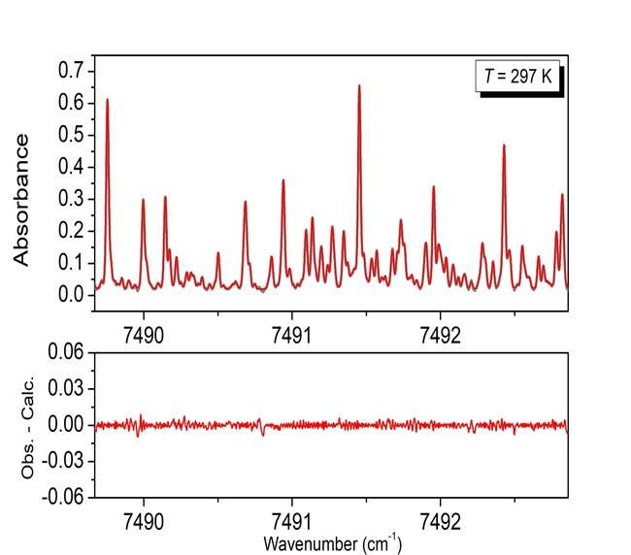
Liste de raies
Profil de Voigt
Parametres ajustés:
Positions de raies
Intensités Intégrées
Liste de raie:
C₂H₄:
6075-8000 cm⁻¹: 32650 raies
CH₃D:
5000-6100 cm⁻¹: 28000 raies

Slide 5
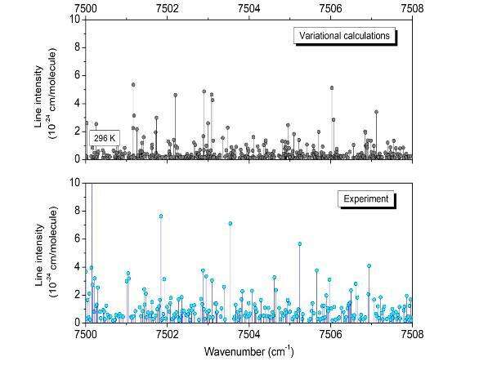
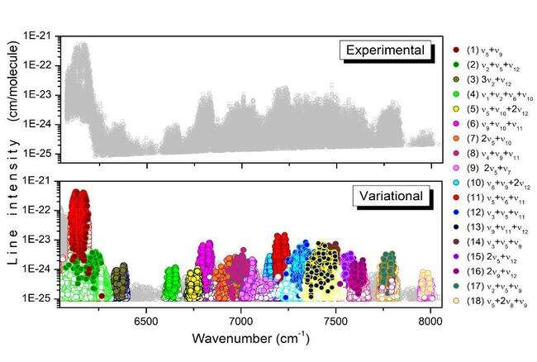
Procédure d’attribution
C₂H₄

Slide 6
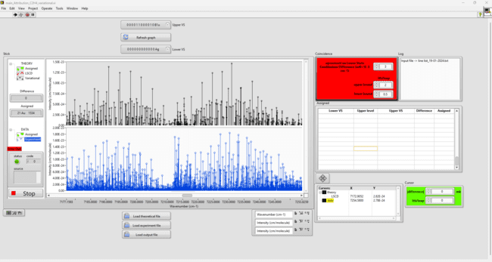
Méthode LSCD
Calcul variationnel
J’+…
J’+1
J’
E_{up}
J’-1
V_{up}
J+…
J+2
J+1
P
J
Q
J-1
R
GS
(0 0 0 0 0 0 0 0 0 0 0 0 )
Liste expérimentale 297 K

Slide 7
Méthode LSCD
J’ Sym Ns
E’ (11 Au 836)
$$_{5}+_{6}+_{11}$$
Pos_{Exp}-Pos_{Var}= -0.64998 cm⁻¹

Slide 8
Méthode LSCD
J’ Sym Ns
E’ (11 Au 836)
$$_{5}+_{6}+_{11}$$
RMS = 4*10⁻³ cm⁻¹
Rapport des intensités=4
Pos_{Exp}-Pos_{Var}= -0.65007 cm⁻¹
E’ = 7228.3799
Pos_{Exp}-Pos_{Var}= -0.64998 cm⁻¹
E’ = 7228.37981

Slide 9
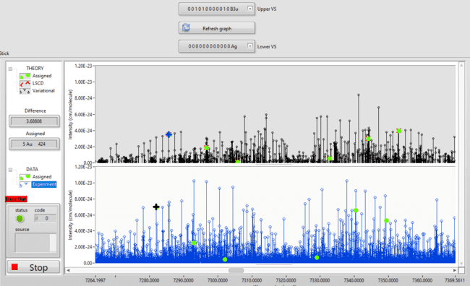
Méthode LSCD
J’ Sym Ns
E’ (5 Au 424)
$$_{3}+_{5}+_{11}$$
E’ = 7383.49605
E’ = 7383.49637
E’ = 7383.49676
E’ = 7383.49568
E’ = 7383.49629
E’ = 7383.49587

Slide 10
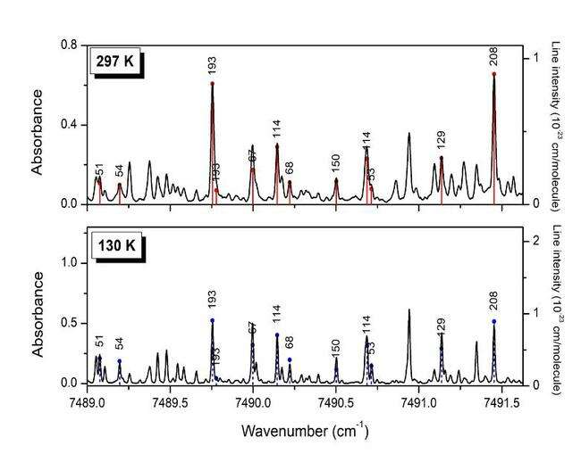
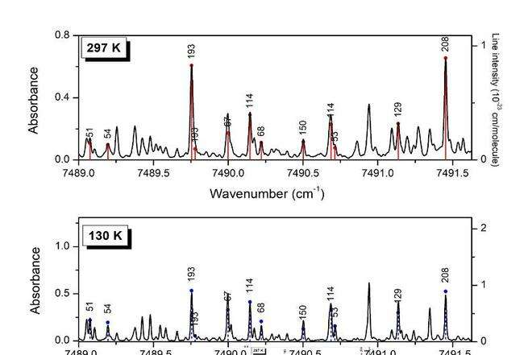
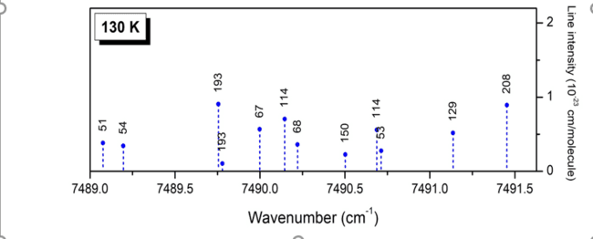
Méthode 2T
L’approximation Maxwell-Boltzmann

Slide 11
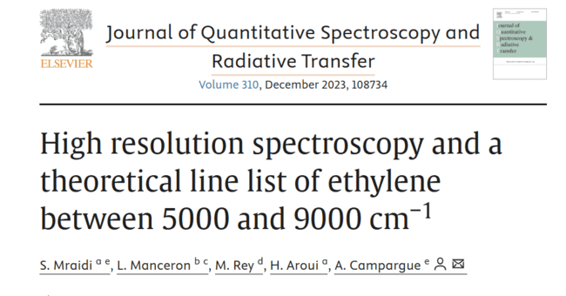
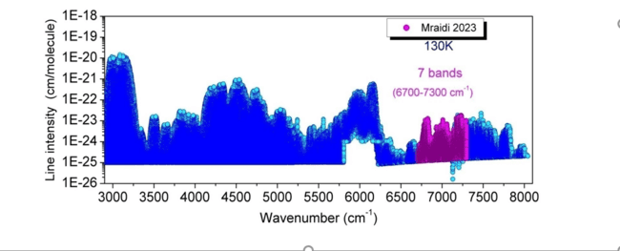
Travaux antérieurs
C₂H₄

Slide 12
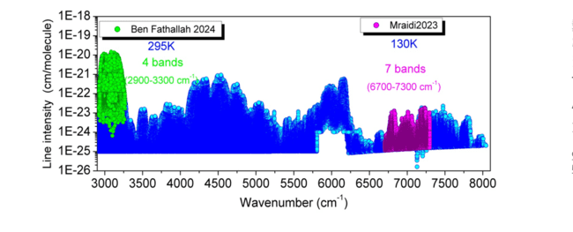
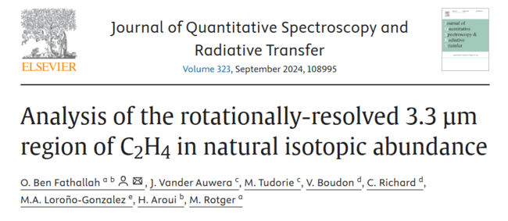
Travaux antérieurs
C₂H₄
11

Slide 13
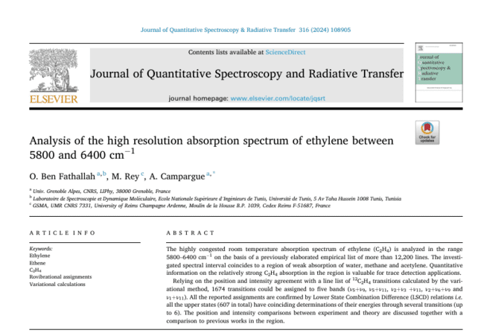
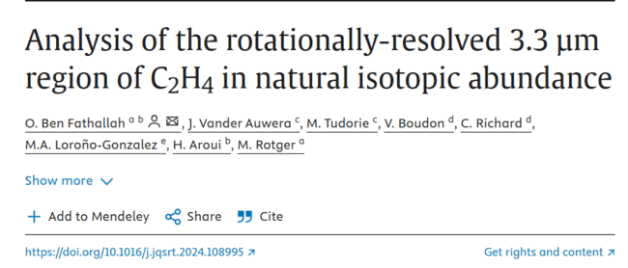
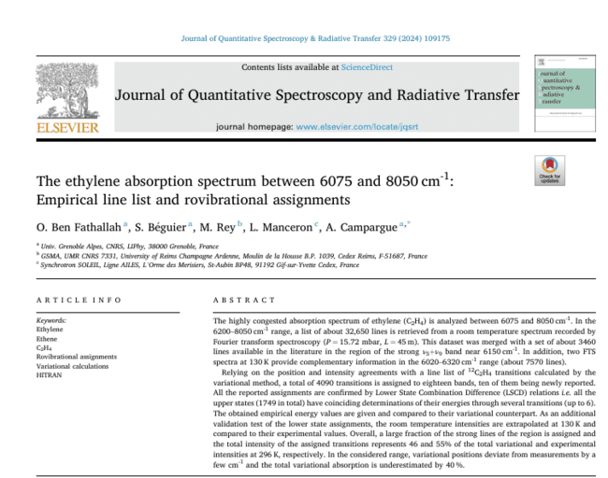
C₂H₄
7 bands
130 K
(6700 -7300 cm⁻¹)

Slide 14
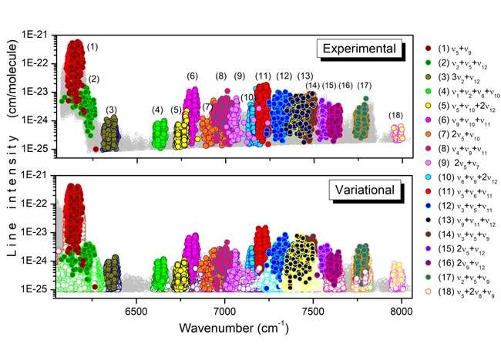
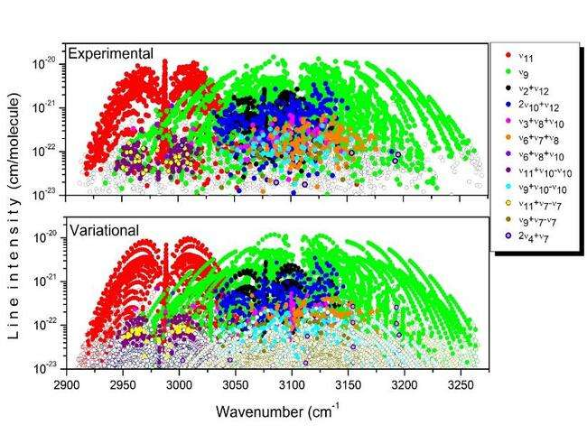
Attributions Rovibrationnelles
C₂H₄
4287 raies
8 bandes froides et 4 bandes chaudes
94 % de l’intensité expérimentale
Nb. | Int. sum (cm/molecule)
 | Exp. | Var. | Exp./Var
4287 | 5.72×10⁻¹⁸ | 5.78×10⁻¹⁸ | 0.99
https://doi.org/10.1016/j.jqsrt.2025.109362

Slide 15
Attributions Rovibrationnelles
C₂H₄
5754 raies
23 bandes
46 et 55 % de l’intensité variationnelle et expérimentale
Nb. | Int. sum (cm/molecule)
 | Exp. | Var. | Exp./Var
5754 | 2.14×10⁻¹⁹ | 1.52×10⁻¹⁹ | 1.40
https://doi.org/10.1016/j.jqsrt.2024.109175
https://doi.org/10.1016/j.jqsrt.2024.108905

Slide 16
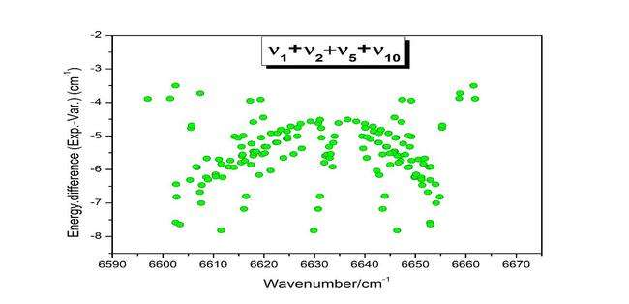
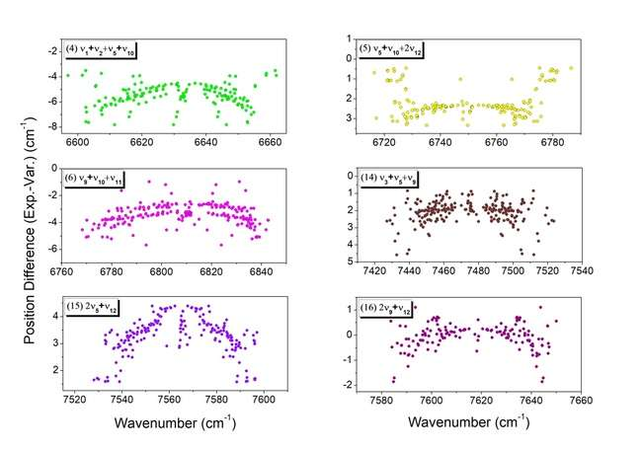
Déviations des Différence des Positions
Attributions Rovibrationnelles
C₂H₄
Ecarts identiques pour les transitions de branche P et R (en raison des relations LSCD)
déviations varient entre -8 et +5 cm⁻¹
Pas de similarité entre les spectres expérimentaux et variationnels à léchelle de 1 cm⁻¹

Slide 17
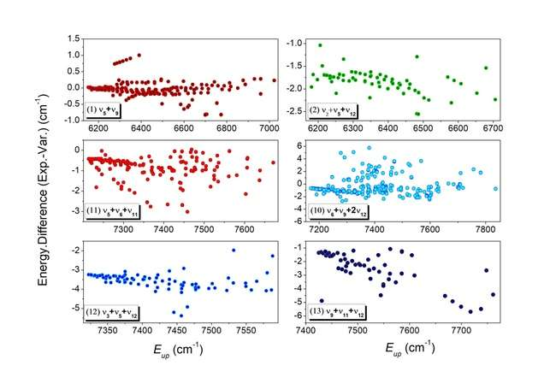
Différences de niveaux d’ énergie
Déviations des nivaux d’énergies
C₂H₄
Plusieurs déterminations (jusqu’à 6) sont disponibles pour chaque niveau supérieur
10040 raies
4356 niveaux d’énergie
RMS moyen inferieure à 0.001 cm⁻¹
Problèmes de convergence des calculs variationnels en fonction de J

Slide 18
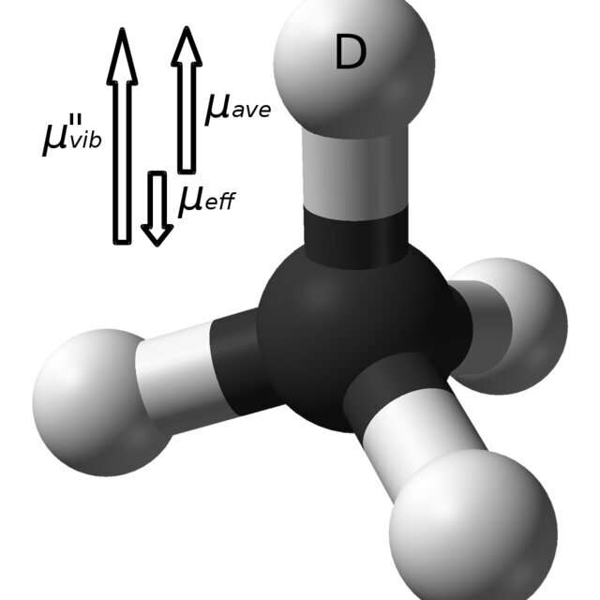
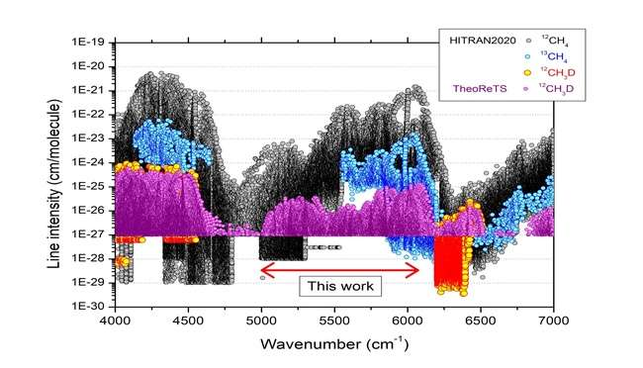
Contexte et motivation
CH₃D
CH₃D à 1,7 µm
Completer Bases de données (HITRAN [HITRAN20]) :
Abandance isotopique : 6*10⁻⁴
Applications planétaires: La détermination du rapport D/H
Détection de traces
3ν₂
ν₅+ ν₉
ν₁₁
ν₉
This Work
[HITRAN20]: Gordon IE, Rothman LS et al. J Quant spectrosc Radiat Transf 2022;277:107949

Slide 19
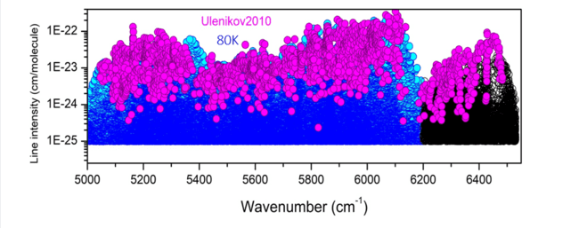
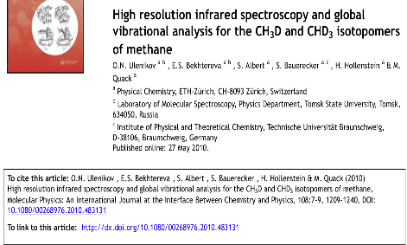
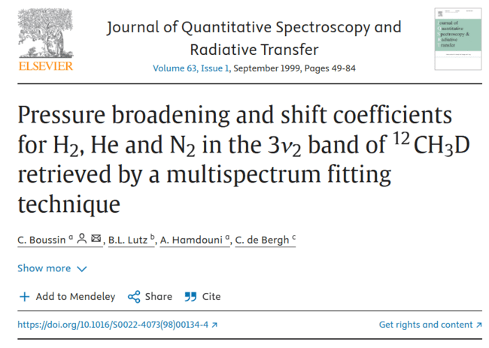
Travaux antérieurs
CH₃D
18

Slide 20
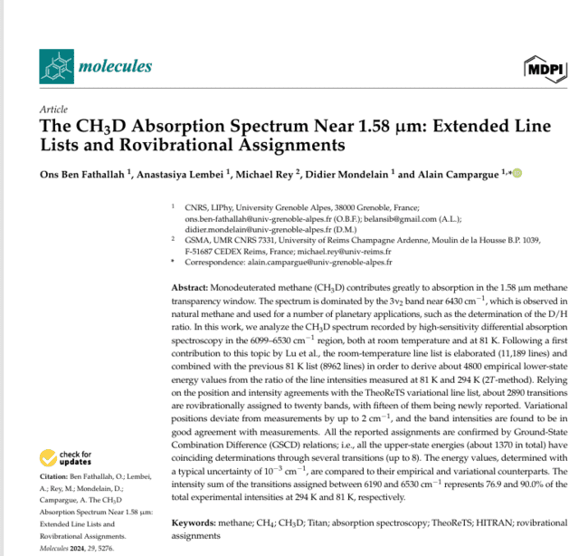
Attributions Rovibrationnelles
CH₃D
En Cours...

Slide 21
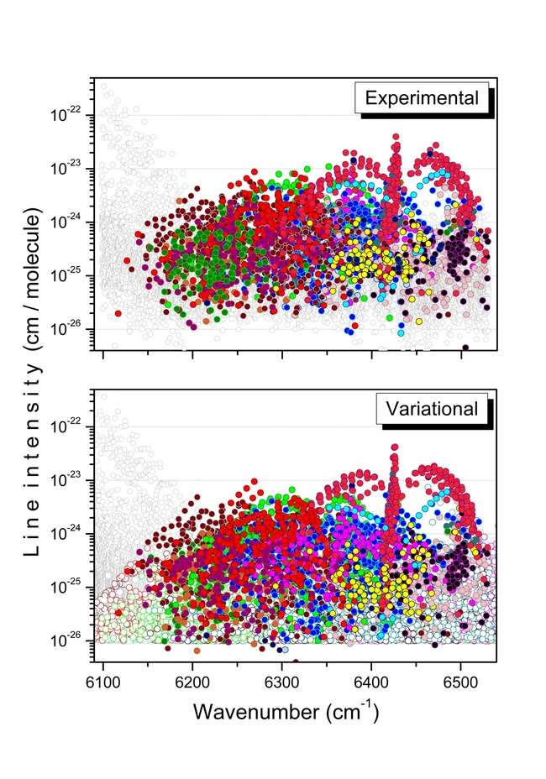
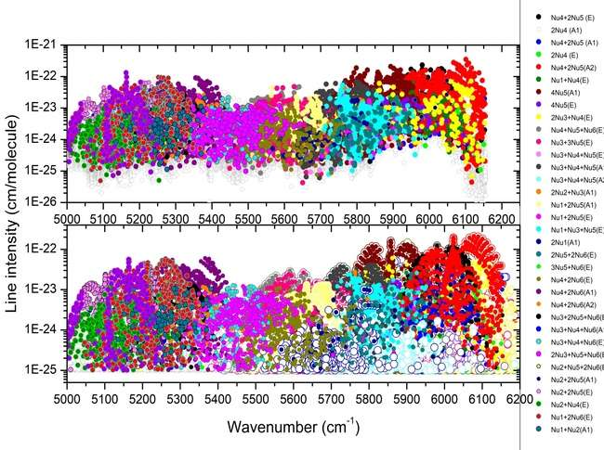
Attributions Rovibrationnelles
CH₃D
CH₃D
2924 raies
20 bandes
80 % de l’intensité expérimentale
Nb. | Int. sum (cm/molecule)
 | Exp. | Var. | Exp./Var
2924 | 3.80×10⁻²¹ | 3.55×10⁻²¹ | 1.07
https://doi.org/10.3390/molecules29225276

Slide 22
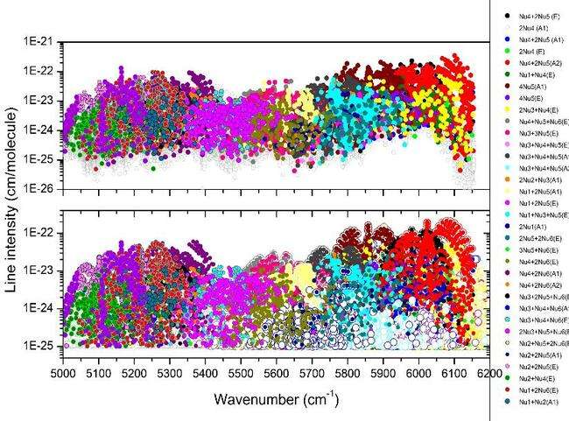
Attributions Rovibrationnelles
CH₃D
8480 raies
40 bandes
80 % de l’intensité expérimentale
Nb. | Int. sum (cm/molecule)
 | Exp. | Var. | Exp./Var
8480 | 8.91×10⁻²⁰ | 8.72×10⁻²⁰ | 1.02

Slide 23
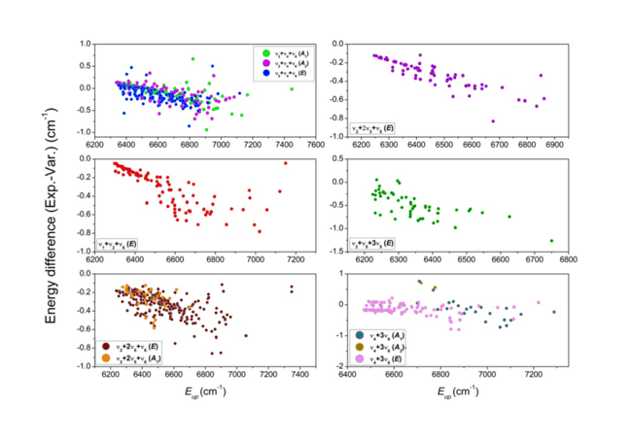
Déviations des nivaux d’énergies
CH₃D
Plusieurs déterminations (jusqu’à 8) sont disponibles pour chaque niveau supérieur
11404 raies
4289 niveaux d’énergie
Déviations entre -2 et 1 cm⁻¹
RMS moyen inferieure à 0.001 cm⁻¹

Slide 24
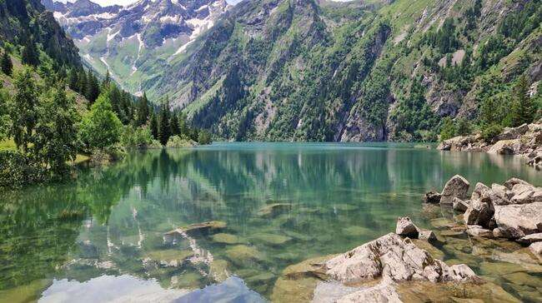
MERCI POUR VOTRE ATTENTION

